Slide 1

TẬP VIẾT - LỚP 3
ÔN CHỮ HOA N

Slide 2
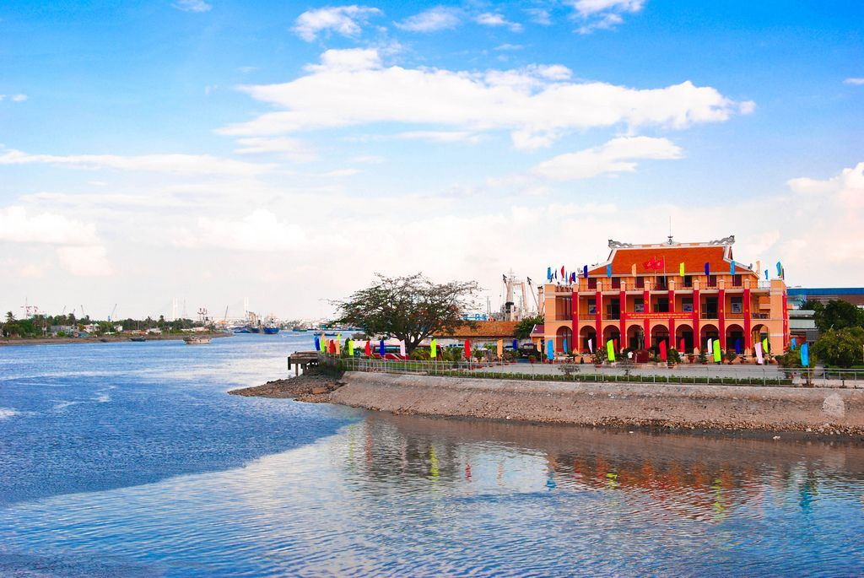
Nhà Rồng là một bến cảng ở Thành phố Hồ Chí Minh. Năm 1911, chính từ bến cảng này, Bác Hồ đã ra đi tìm đường cứu nước.

Slide 3
